Slide 1

2017
超越学科界限的认知基础第1组第九周学习汇报
——黄轩宇 张煜洲 费家骏

Slide 2

01
本周工作展示
02
逻辑模型
03
修改过程及讨论

Slide 3

01
PART ONE
本周工作展示

Slide 4

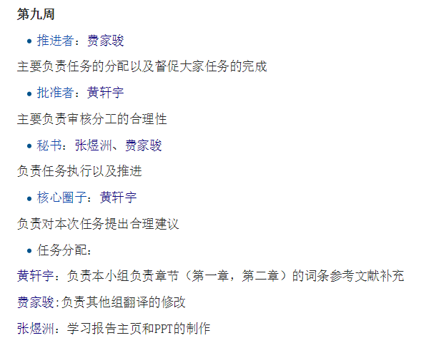

本周工作展示之合弄制宪章

Slide 5
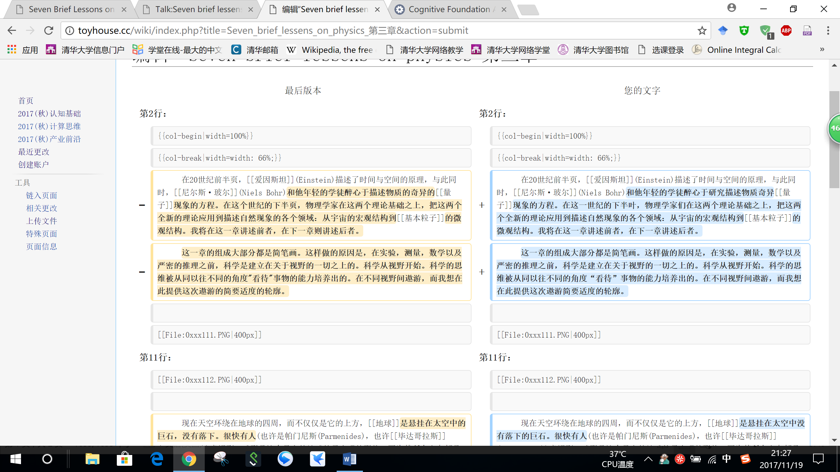
本周工作展示

Slide 6
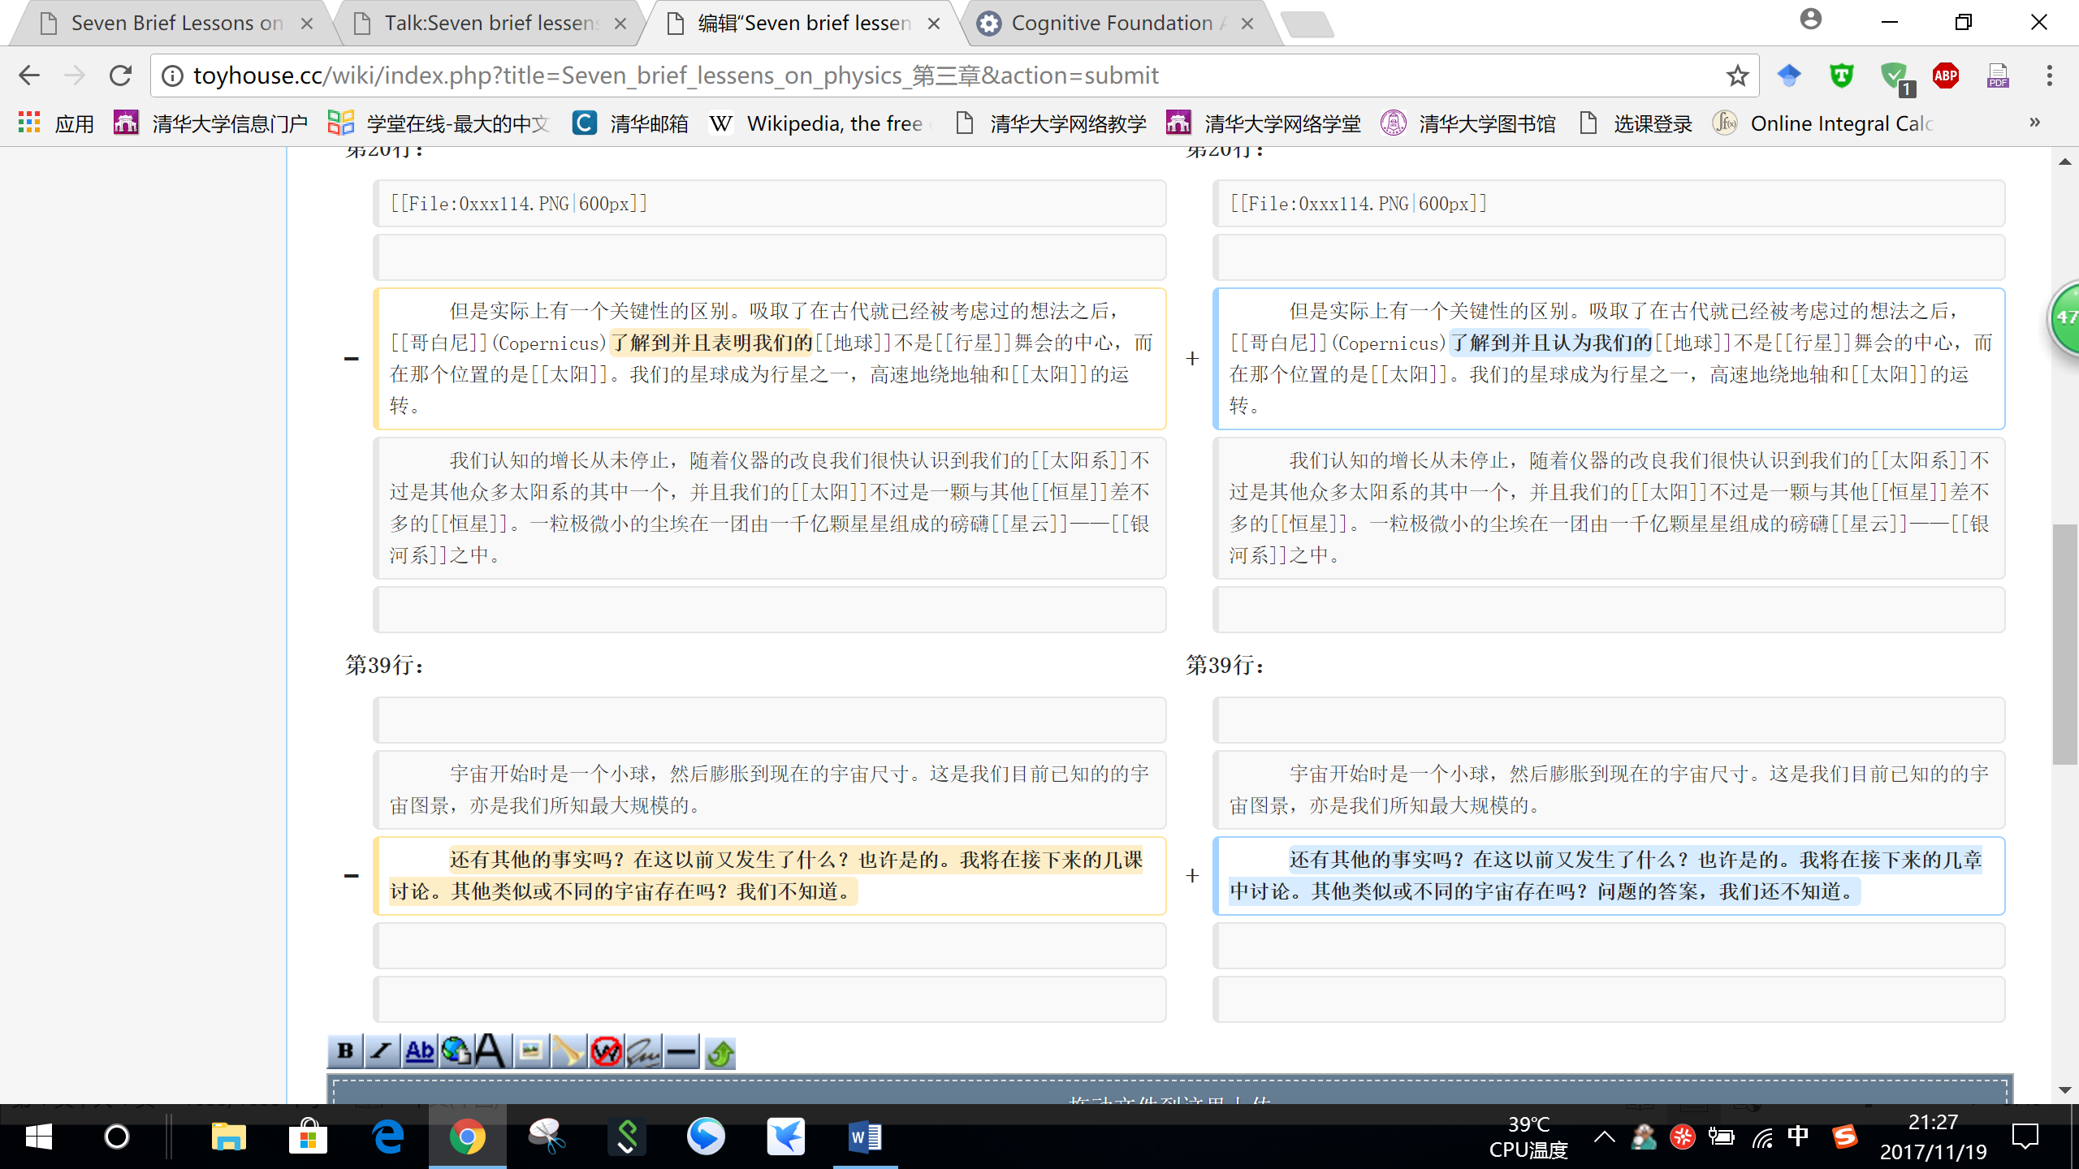
本周工作展示

Slide 7
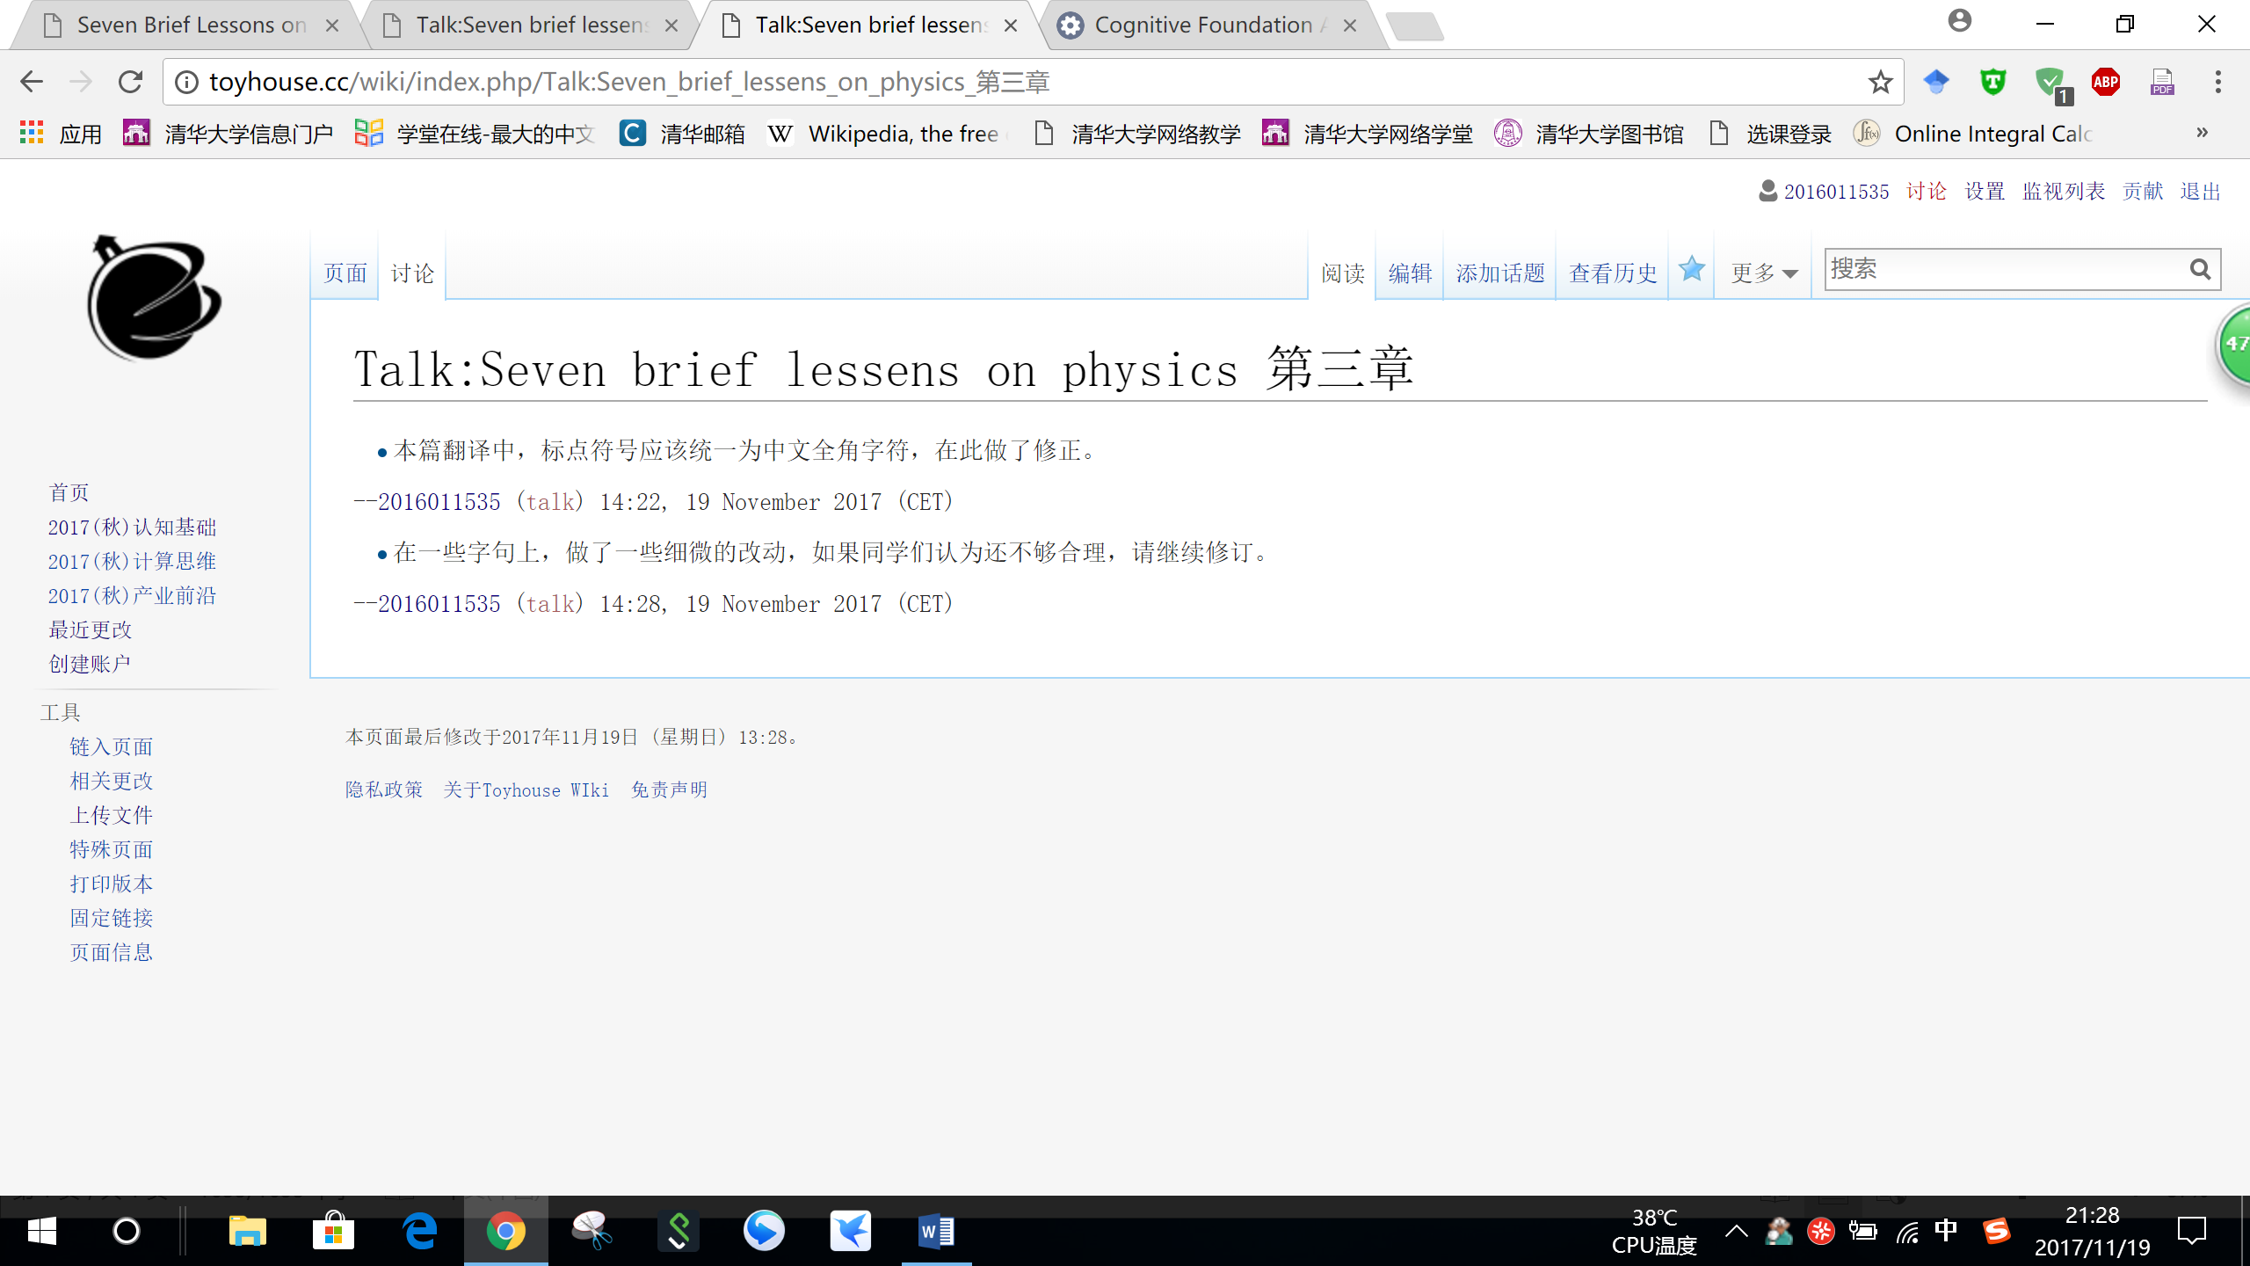
本周工作展示

Slide 8
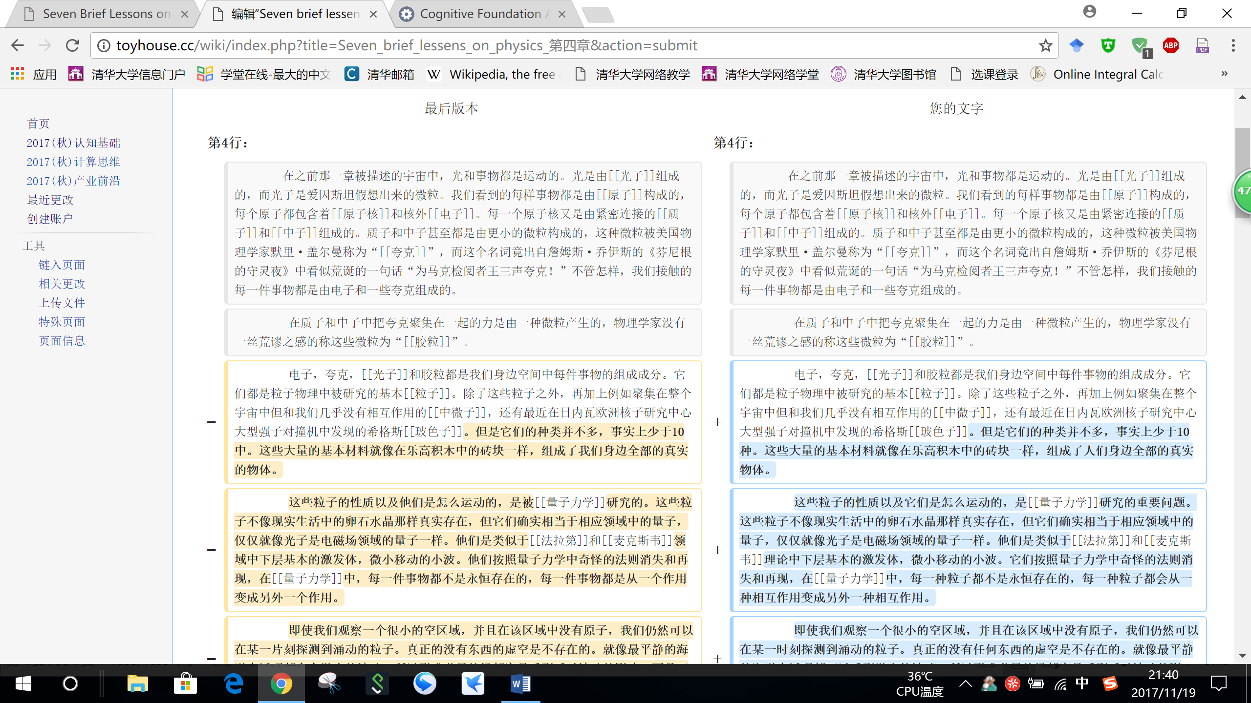
本周工作展示

Slide 9
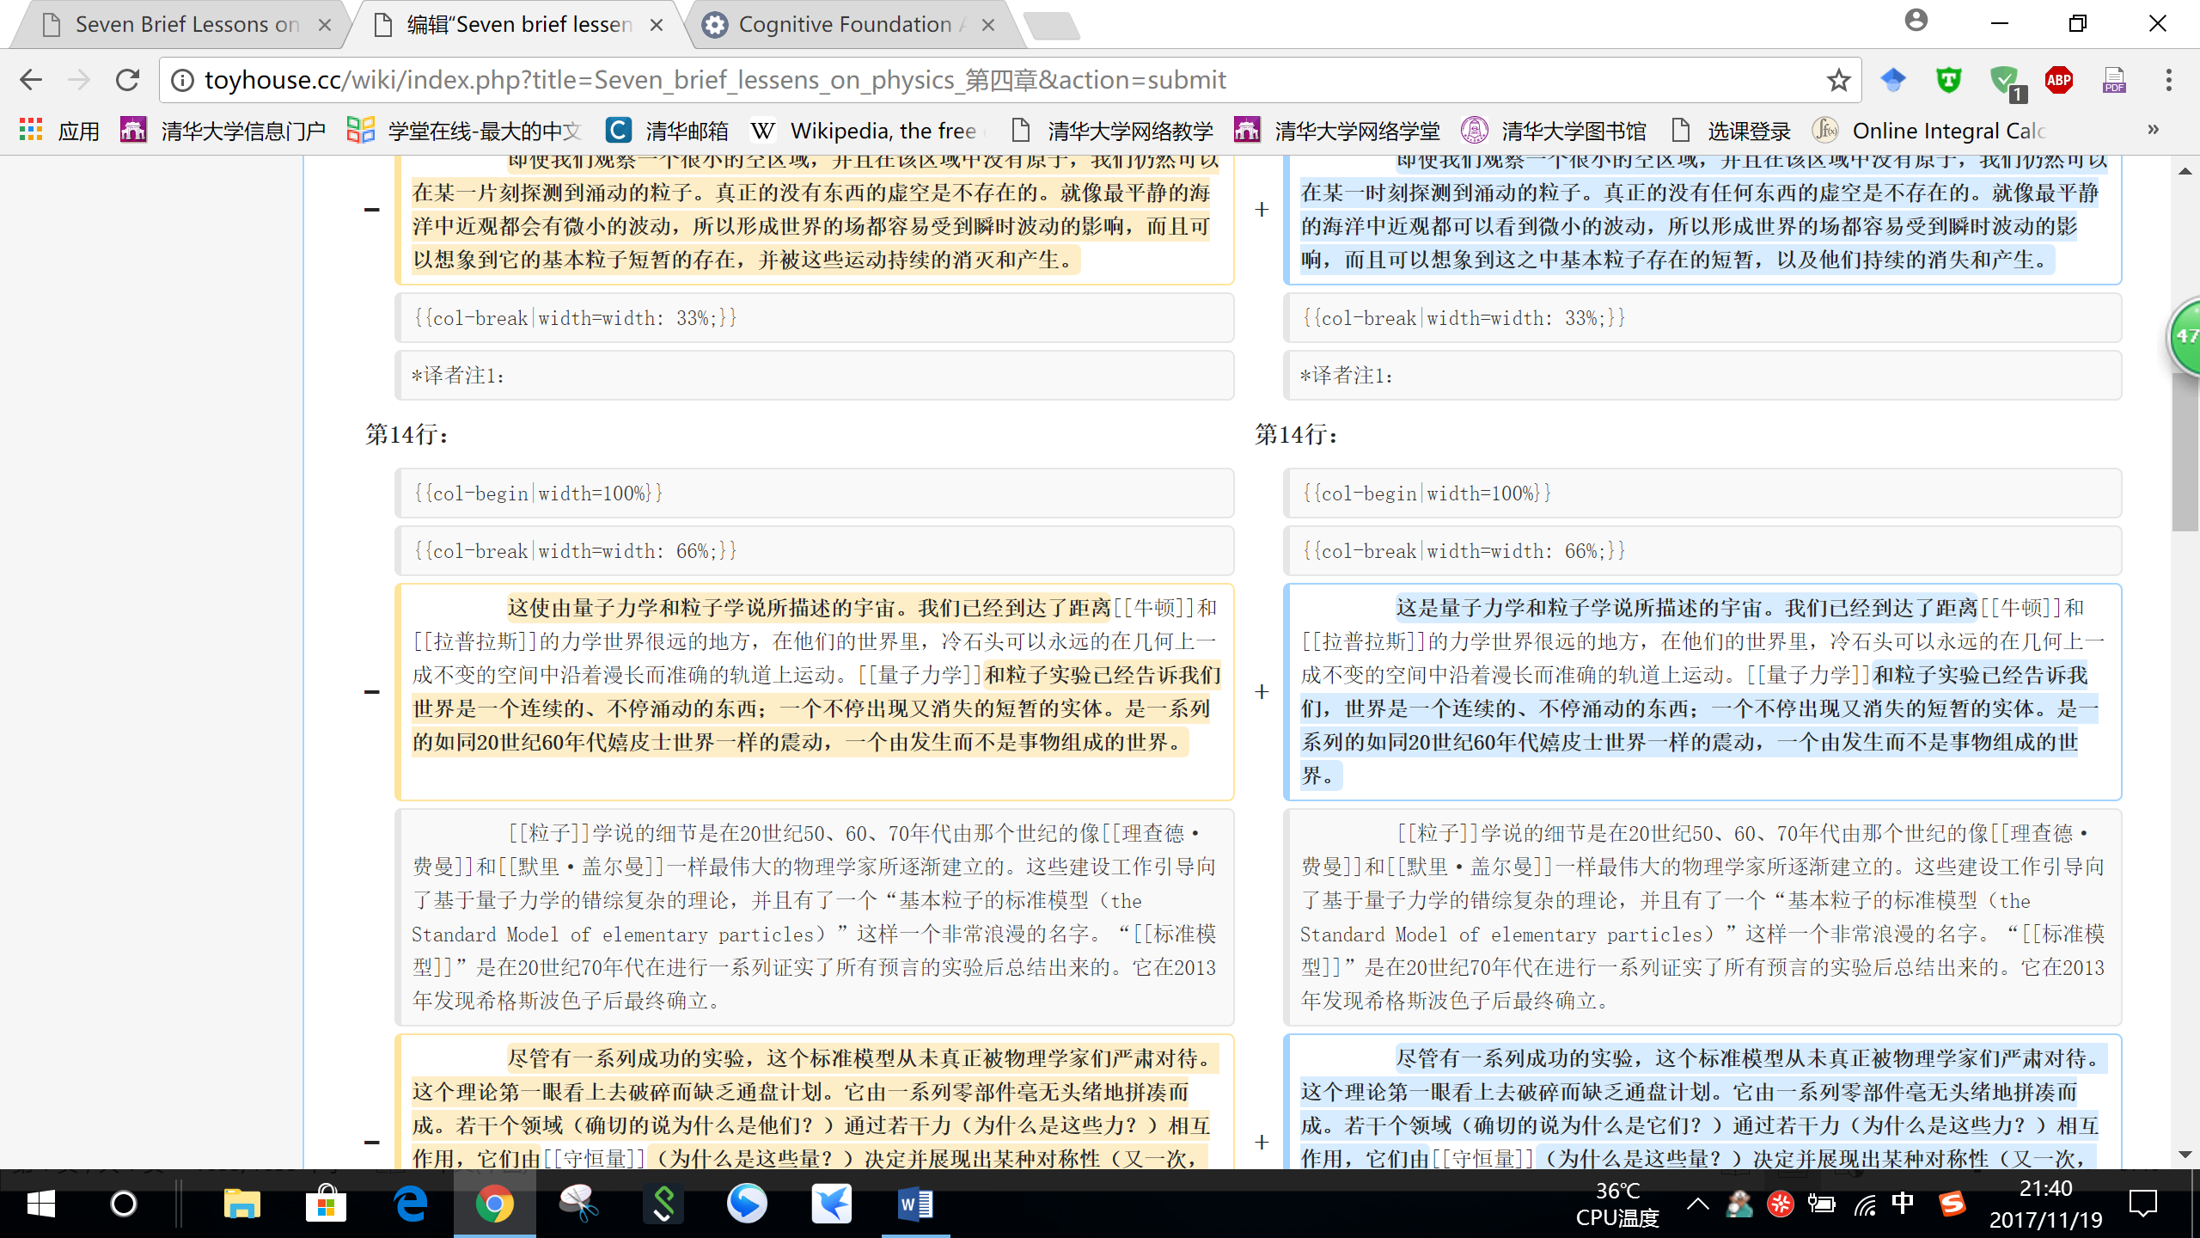
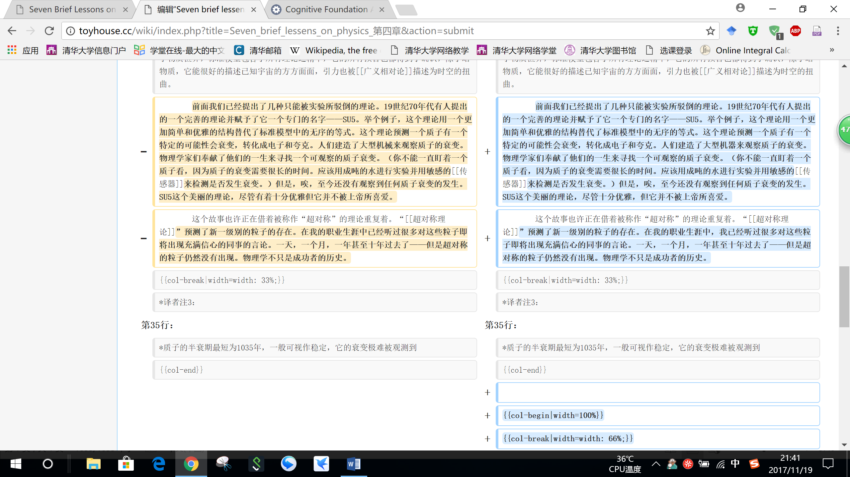
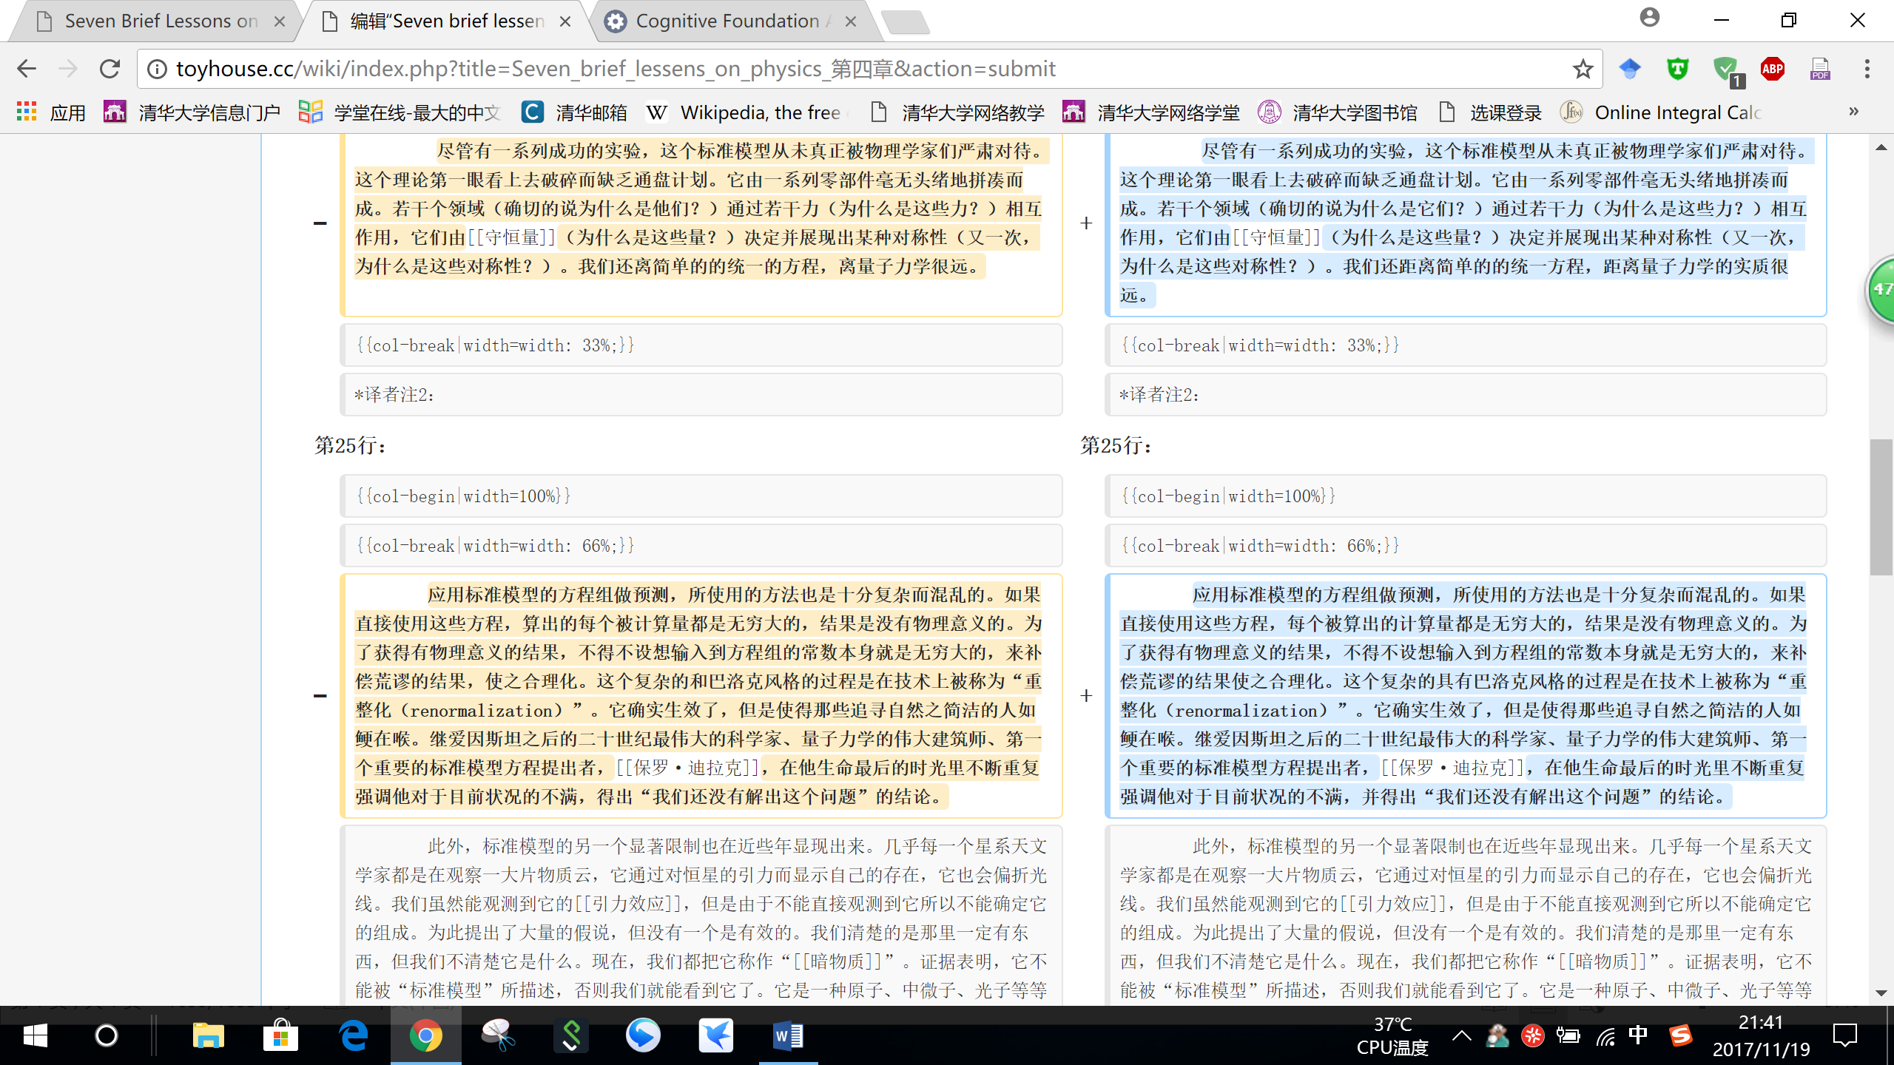
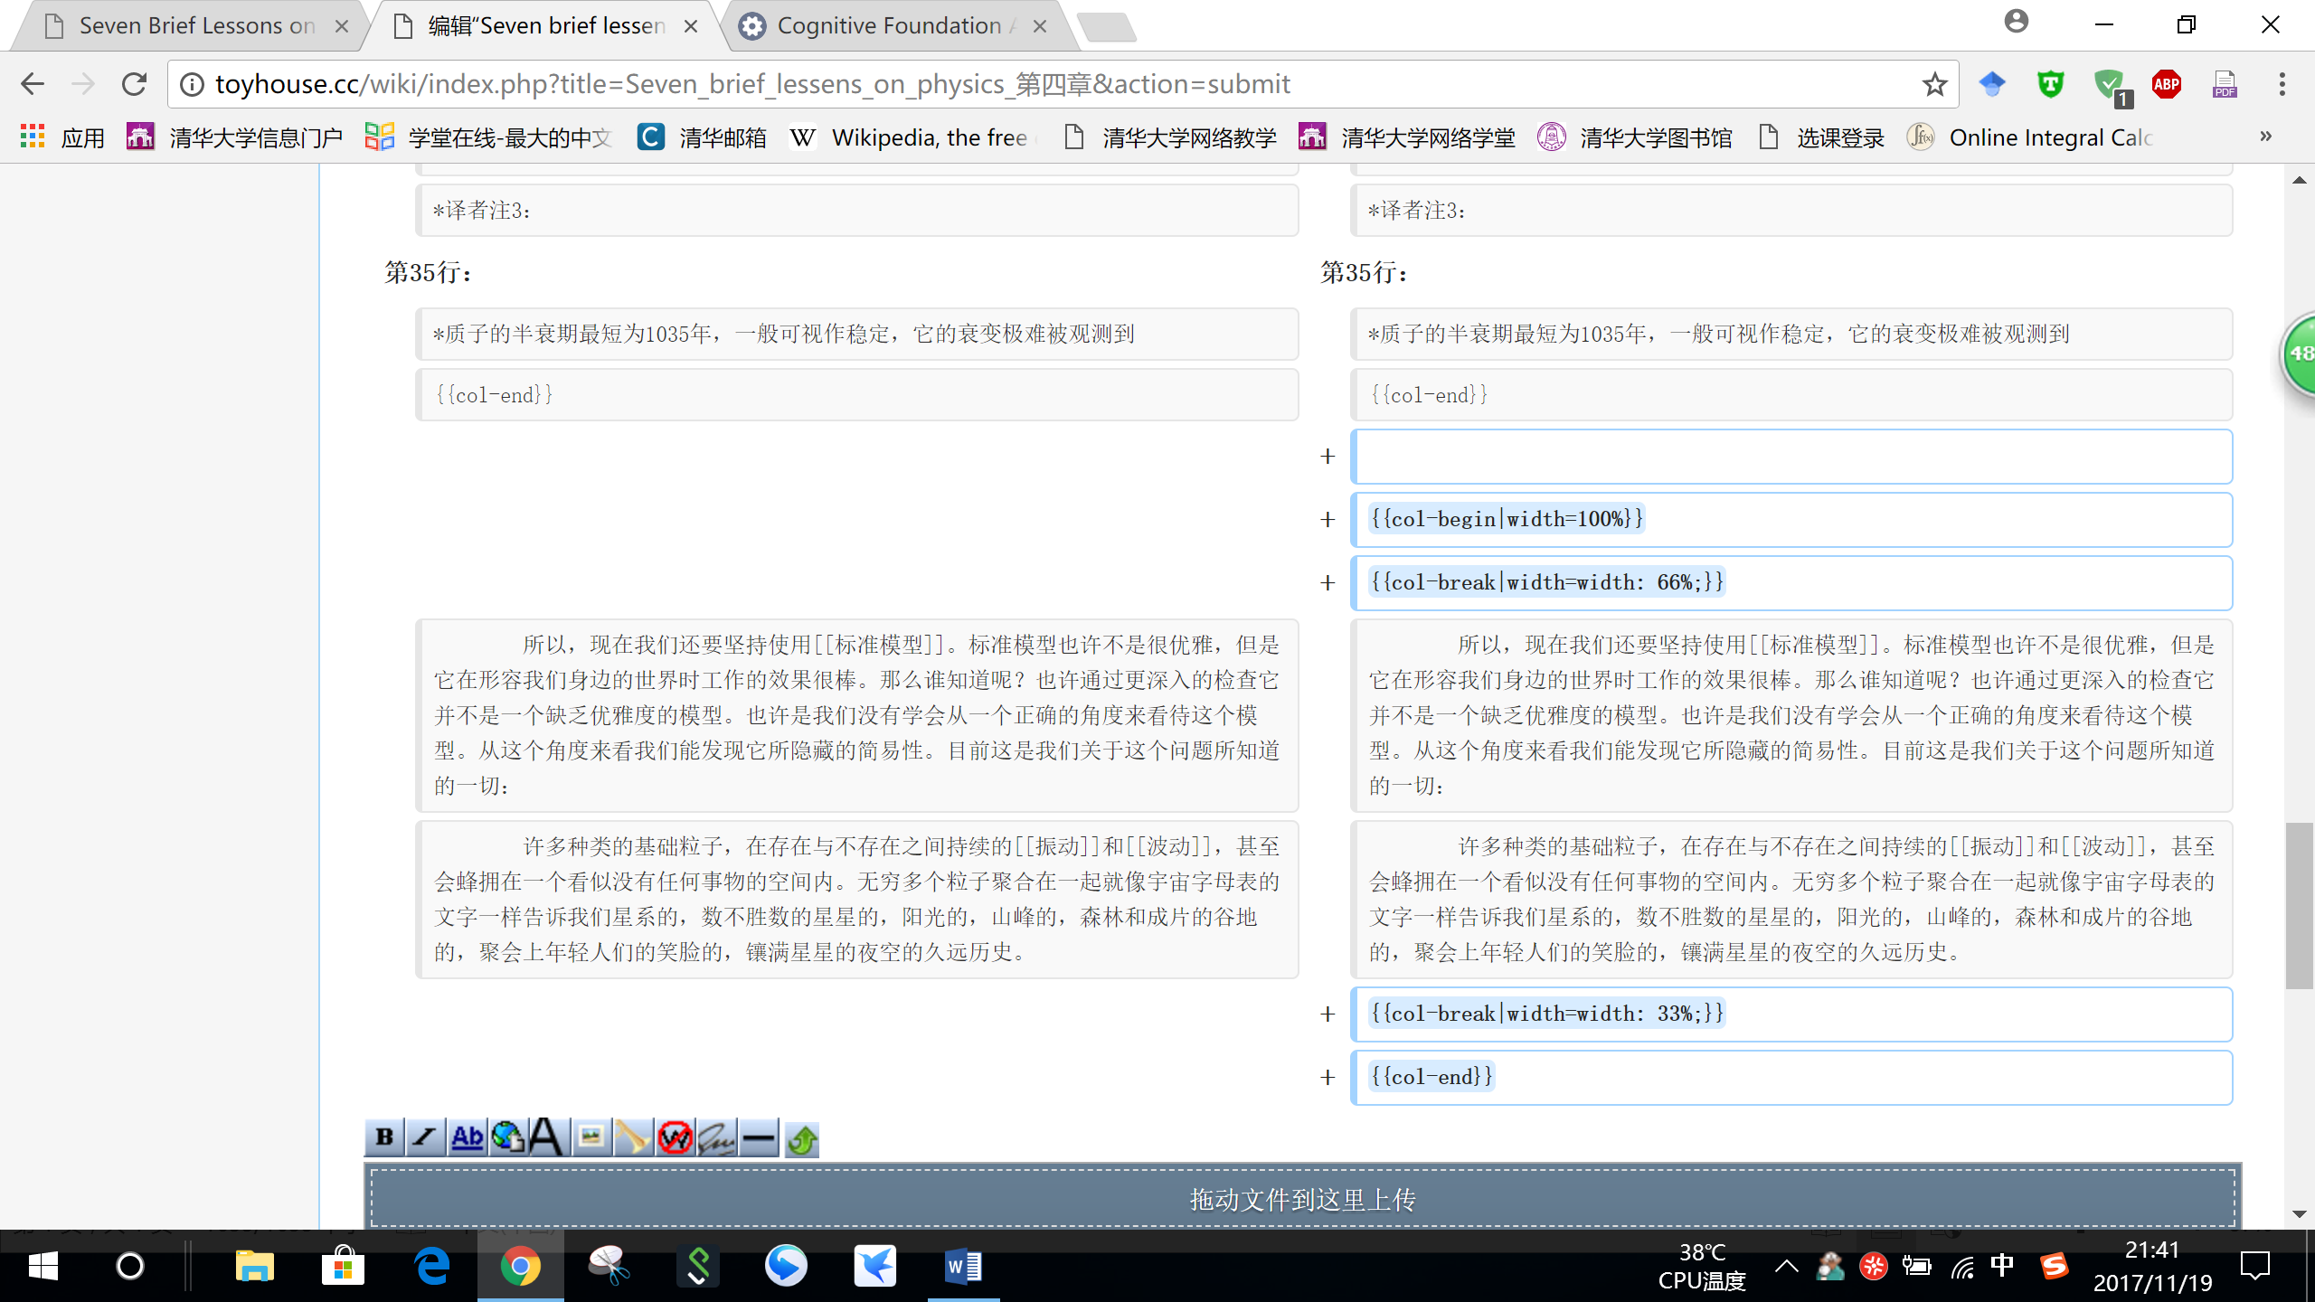
本周工作展示

Slide 10
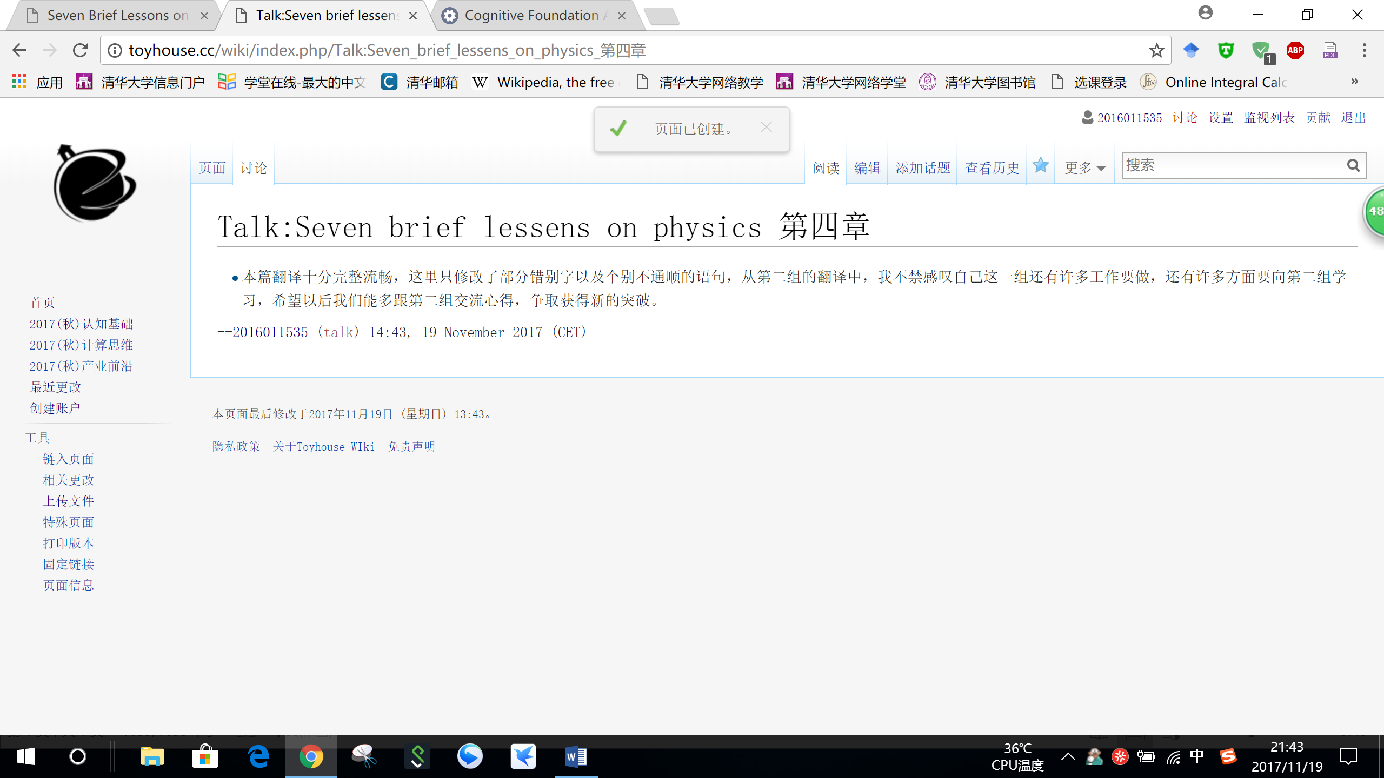
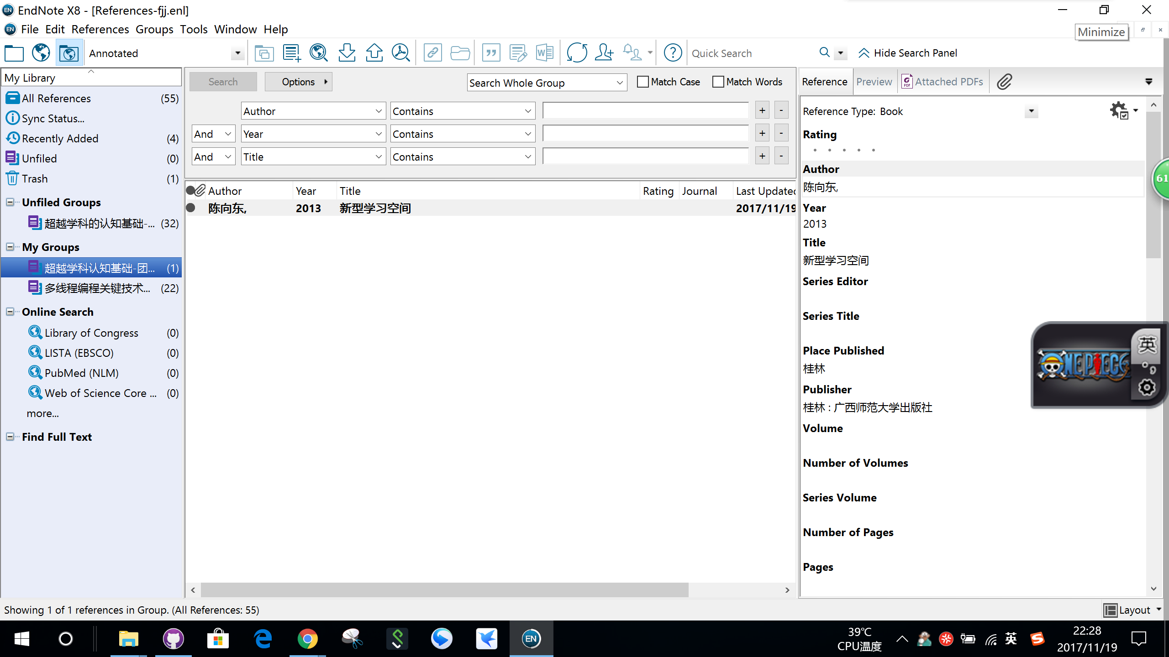
本周工作展示

Slide 11
02
PART TWO
逻辑模型

Slide 12
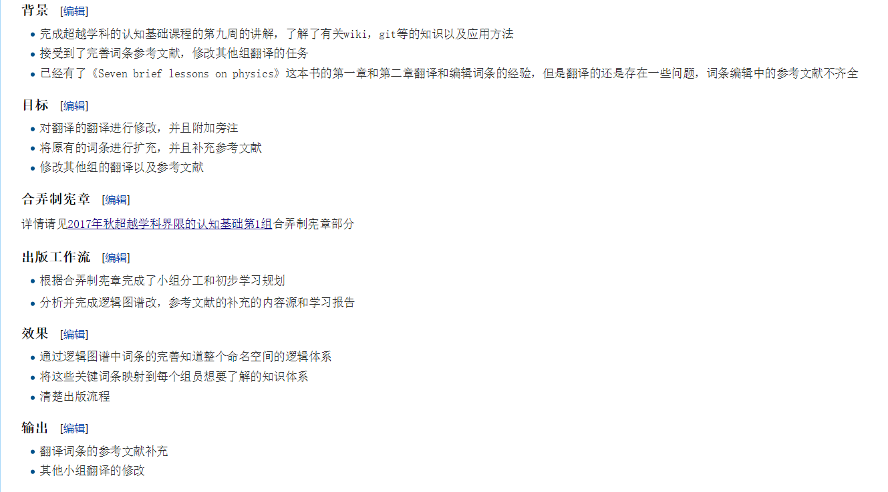
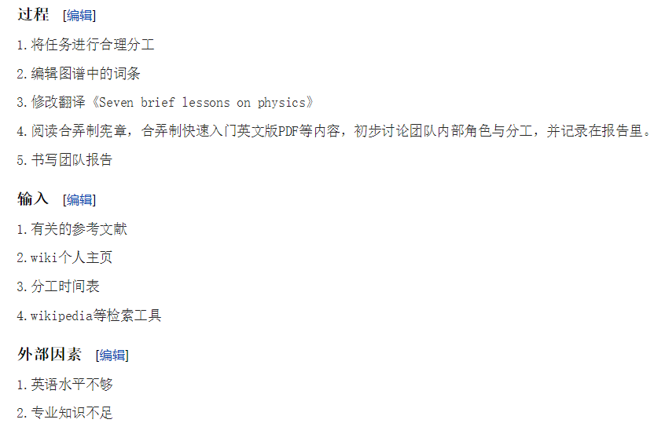
逻辑模型

Slide 13
03
PART THREE
讨论及修改过程

Slide 14
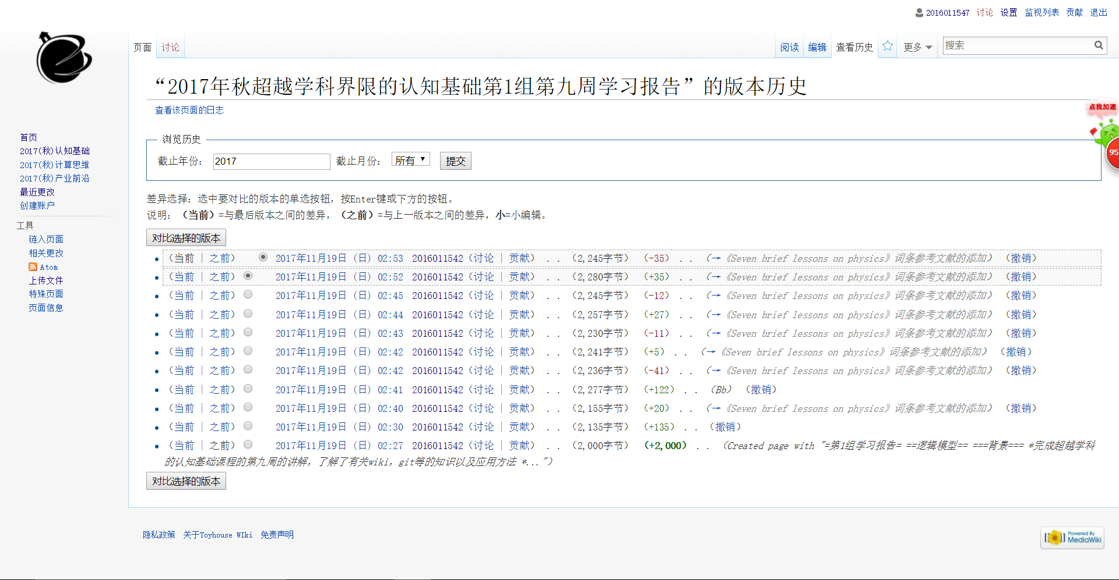
讨论及修改过程

Slide 15
讨论
但是由两人共同创建词条时，黄轩宇同学链接到wiki百科时输入的是中文，经过研究，我们解决了这个小问题
经过讨论，我们组确定了分工以及将作为关键词条出现的词条，还基本拟定了逻辑模型
在由费家骏翻译的过程中没有什么问题
THANKS FOR
WATCHING

